Slide 1
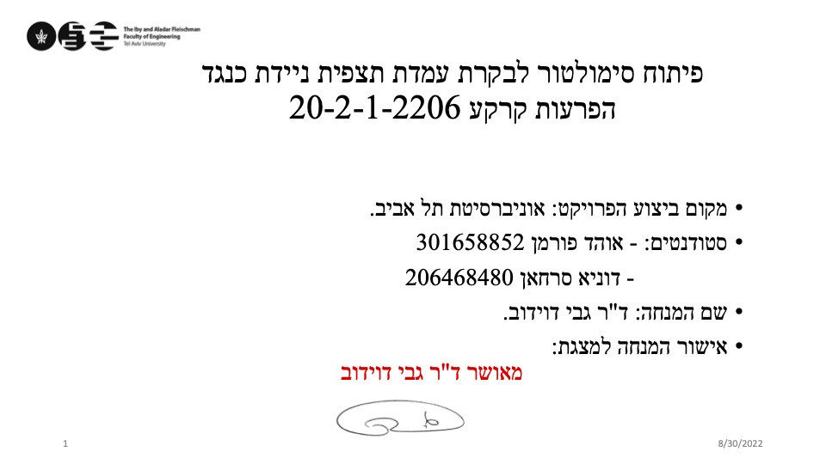

פיתוח סימולטור לבקרת עמדת תצפית ניידת כנגד הפרעות קרקע 20-2-1-2206
מקום ביצוע הפרויקט: אוניברסיטת תל אביב.
סטודנטים: - אוהד פורמן 301658852
- דוניא סרחאן 206468480
שם המנחה: ד"ר גבי דוידוב.
אישור המנחה למצגת:

Slide 2
נושא הפרויקט
בקרה של מערכת אלקטרו-מכנית
מהות הפרויקט
תכנון סימולציה על בסיס תמסורות מדודות: סכמות בודה
תכנון סימולציה על בסיס פרמטרי מערכת מכנית
זיהוי פרמטרים לא ידועים באמצעות סימולציית המערכת אלקטרו-מכנית
מיקרו
תכנון בקרה של מערכת אלקטרו-מכנית
כיוונון הסימולציה והבקרה על בסיס מדידות הפרעה: עיבוד אותות
בדיקת התכנות ביצועי מערכת מכנית על פי סימולציה ועדכונה בהתאם לתוצאות.
שיפור יעילות ניסויי השטח וכוונון המערכת. השגת תוצאות מיטביות וחסכון במשאבי זמן וכסף.
פלטפורמה למידול/בקרה כללי של מערכת במבנה מכני דומה.
מאקרו
כל הנ''ל מקיימים את תפקיד מהנדס הבקרה בתכנון המוצר.
Notes:
נושאי ההנדסה שקשורים לפרויקט
תאכלס הפרויקט

Slide 3
דרישות המערכת המעודכנות
תוצרי הפרויקט/מטרה
סימולציה של עמדה ניידת של נשק ותצפית, לא מאוישת. העומדת בתנאי המידול, תנאי היציבות, דרישות התגובה להפרעות. עבור המערכת המאופיינת ע''י המדידות והפרמטרים שהתקבלו
דרישות הפרויקט
דרישות סימולציית המערכת המכנית:
שחזור מדויק ככל הניתן של PLANTS המדידות (קביעת הגעה למטרה על בסיס משוב מהמנחה)
דרישות יציבות - בקרה:
PM > 40
GM>7
Open loop Gain at 1[Hz] > 20 dB
Bandwidth > 5[Hz]
Ramp ss error = 0
Overshoot (step 0.05[rad/sec] 1[rad/sec]( < 25%
דרישות תגובה להפרעות:
STANDART DEVIATION>0.5mrad של תפוקת זווית הנשק/תצפית בהכנסת הפרעות קרקע
אופטמיזציה של תוצאות להפרעות תאוצה – לפי הנחיית מדריך
Notes:
התוצר הסופי באופן מדויק יותר מהכותרת פרויקט
תמצות הדרישות לפי תתי נושאים
אופן מימוש נמחק ויתואר במלואו בבלוקים

Slide 4
דיאגרמת בלוקים
מסלולי הפרויקט
שלבים צמודים לא במסגרת הפרויקט
מסלול נשק
סימולציה
פיתוח סימולטור אלקטרו-מכני מלא
פיתוח מערכת בקרה
תכנון חוגי בקרה תחת דרישות יציבות
פיתוח דינאמי
שלב 0 – תכנון המערכת המכנית ומדידות תמסורות והפרעות
מסלול משולב
פיתוח דינאמי של מערכת משולבת
מבחני שטח – אופטימיזציה ועדכון
מדידות מערכת
מדידת תמסורות PLANTS מחיישנים אל זרם המנוע. מדידת הפרעות
שילוב מערכות
אנליזה מכנית – קבלת פרמטרי חלקים נעים וחשמליים
מסלול פוד/אופטיקה
פיתוח מערכת בקרה
תכנון חוגי בקרה תחת דרישות יציבות
סימולציה
פיתוח סימולטור אלקטרו-מכני מלא
פיתוח דינאמי
Notes:
דיאגרמה לא מפורטת

Slide 5
דיאגרמת בלוקים - פירוט
סימולציה
תכנון בקרים
פיתוח דינאמי
שילוב מערכות
פיתוח דינאמי –
מערכות משולבות
מבחני שטח – אופטימיזציה ועדכון
אנליזה מכנית
מדידות מערכת
סימולציה
תכנון בקרים
פיתוח דינאמי
אנליזה מכנית
קבלת הפרמטרים של המערכת על פי דרישות הבנייה – מומנטי אינרציה, קבועי מנועים וכו'
יבוא למטלב
מסופק על ידי החונך
סימולציה
שלב לינארי-
פירוק המערכת המורכבת ליחידות אינרציה
פירוק יחידה למניע מונע
פיתוח משוואות דינמיקה של סיבוב, קשיחות וריסון
מעבר ממודל תיאורטי למודל SIMULINK
הערכת מקדמי DAMPING ו- STIFFNESS באמצעות מיקומי קטבים ואפסים מהמדידות ובאמצעות כלי מטלב- SISOTOOL, CONTROL SYSTEM
חיבור טורי של יחידות לקבלת צירים שלמים SIMULINK
כוונון פרמטרים לקבלת שחזור של פלאנט המדידות בסימולציה SIMULINK
שלב אי לינארי (מעשית לאחר שלב בקרה והפרעות קרקע)-
הוספה לסימולציה אלמנטים אי-לינאריים (רכיבי סימולינק לחיכוך מסופקים ע''י החונך) מימוש בSIMULINK
בדיקה ספקטרלית של המערכת (מודל ספקטרום אנלייזר מסופק ע''י החונך) מימוש בSIMULINK
הוספה של רכיבים אנטי אי-לינאריים ואנטי הפרעות לשיפור תפקוד המערכת באי לינאריות מימוש ב SIMULINK
תכנון בקרים
יישום מערכות בקרה תוך עמידה בתנאי יציבות על פי דרישות מהחונך
שימוש ברכיבי בקרה LAG,PI,PID,NOTCH,LEAD
שימוש בכלי מטלב – SISOTOOL,SIMULINK PIDTUNER,CONTROL SYSTEM PACKEGE
מבחני שטח – אופטימיזציה ועדכון
*מוצג לשלמות התמונה לא משפיע על הפרויקט
מדידות מערכת
קבלת תמסורות מתפוקת החיישנים וזרם המנוע.
קבלת מדידות הפרעות.
יבוא והצגה במטלב
מסופק על ידי החונך
פיתוח דינאמי
הכנסת ההפרעות למודל SIMULINK והרצה שלהן.
קבלת תפוקת זווית היציאה ועמידה בקרטריונים הנתונים ע''י החונך
כיוון הפרמטרים לאופטימיזציה על בסיס מודל SIMULINK
שילוב מערכות
חיבור מקבילי SIMULINK
Notes:
דיאגרמה עם פירוט

Slide 6

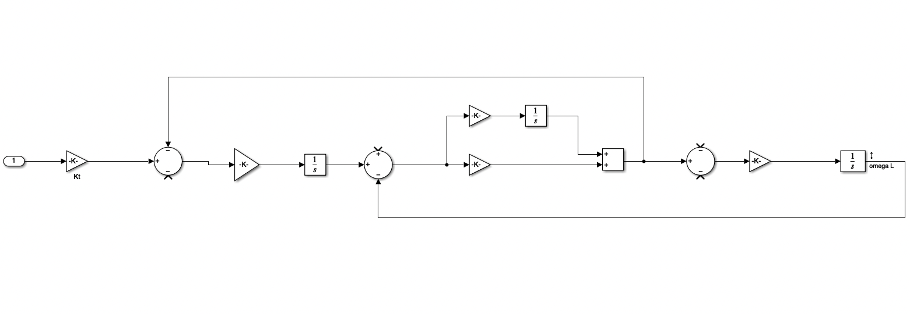











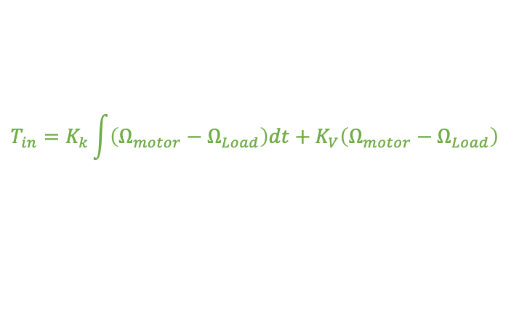




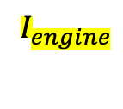
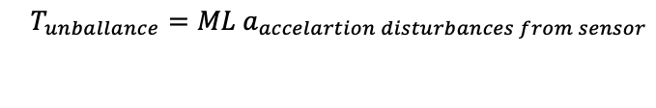










תוצרים-אבני הבסיס
פירוק המערכת המורכבת ליחידות אינרציה
פירוק יחידה למניע מונע
משוואות דינמיקה של סיבוב, קשיחות וריסון
מידול אי איזון
מידול חיכוך קולומבי (עבודה קודמת)
JM
Kv
Kk
$$1:N$$
JL
מעבר ממודל תיאורטי למודל SIMULINK
$$T_{in}$$
$$T_{colomb friction}$$
$$L$$
$$θ_{y,gun}$$
$$T_{motor}=I_{engine}K_{T}$$
$$ω_{load}$$
$$T_{Load}$$
$$M$$
$$T_{in}=J_{Load}\frac{dΩ_{Load}}{dt}$$
$$T_{motor}$$
$$T_{motor}−T_{in}=J_{M}\frac{dΩ_{motor}}{dt}$$
$$T_{in}$$
$$θ_{z,gun}$$
$$T_{in}=K_{k}\int{\left(Ω_{motor}−Ω_{Load}\right)dt+K_{V}\left(Ω_{motor}−Ω_{Load}\right)}$$
$T_{unballance}=MLG(cos⁡(θ_{z,gun})/sin⁡(θ_{y,gun} )$)
$$T_{unballance}=ML a_{accelartion disturbances from sensor}$$
$$K_{k}$$
$$T_{colomb friction}=T_{0}sign(ω_{load})$$
$$\frac{1}{J_{M}}$$
$$\frac{1}{J_{L}}$$
$$I_{engine}$$
$$Ω_{motor}$$
$$Ω_{Load}$$
$$M$$
$$L$$
$$K_{T}$$
$$K_{V}$$
Notes:
בנייה תיאורטית של אבני הבניין למערכת
מידול SIMULINK של אבנים אלו

Slide 7
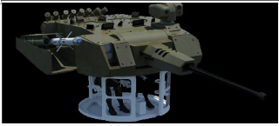
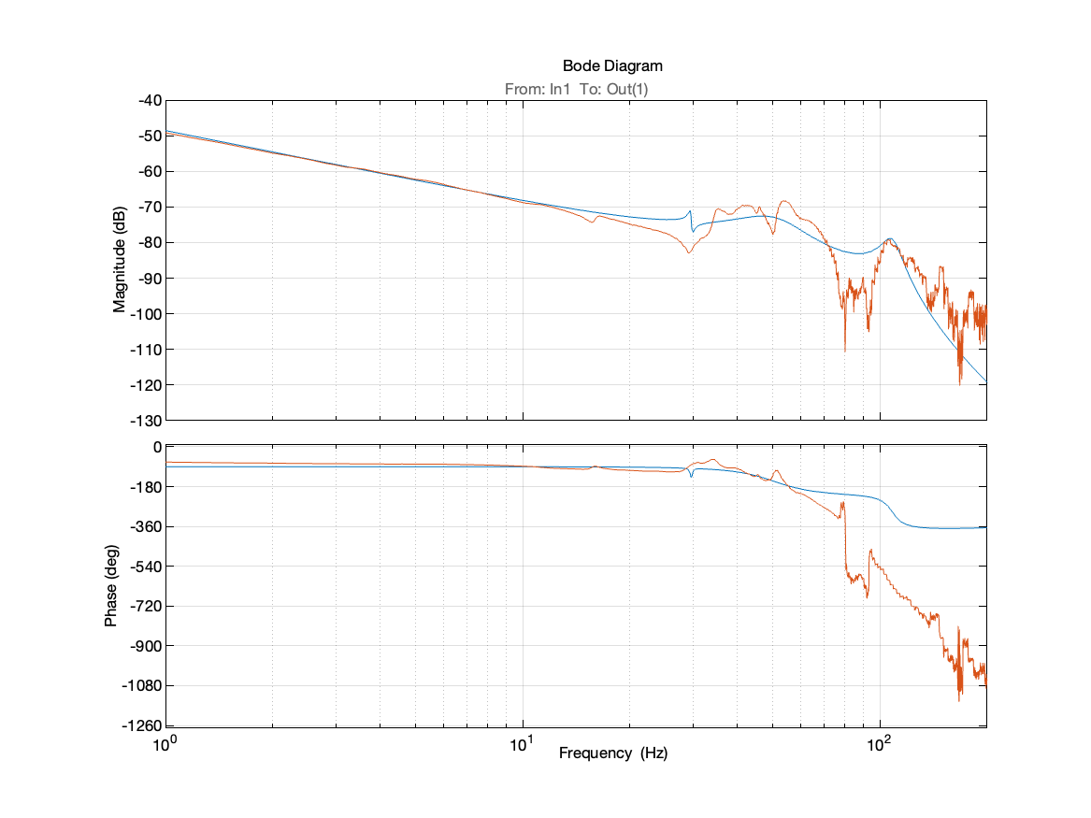
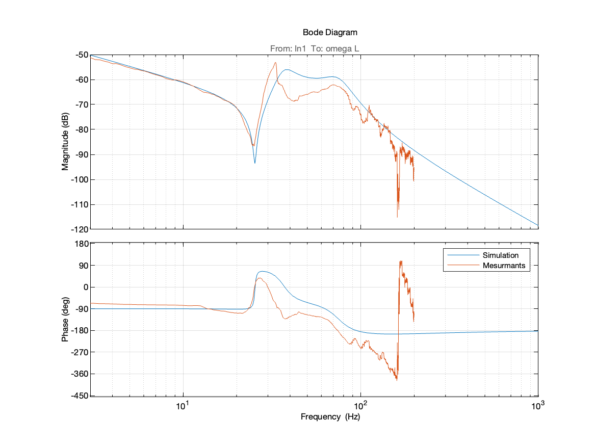
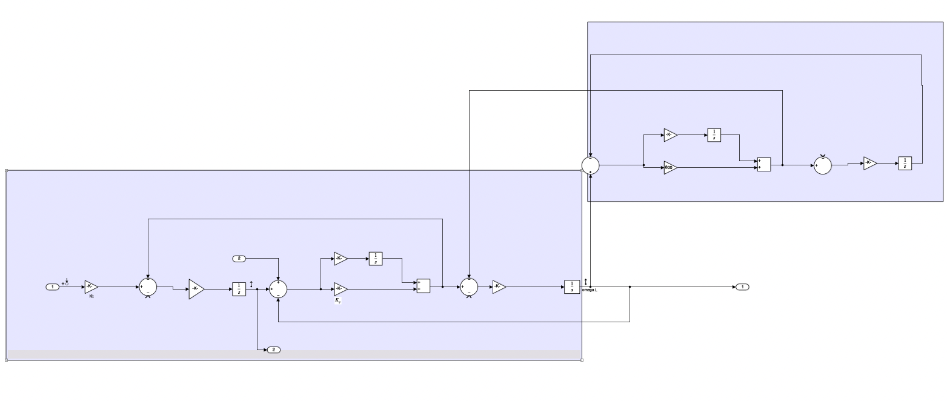
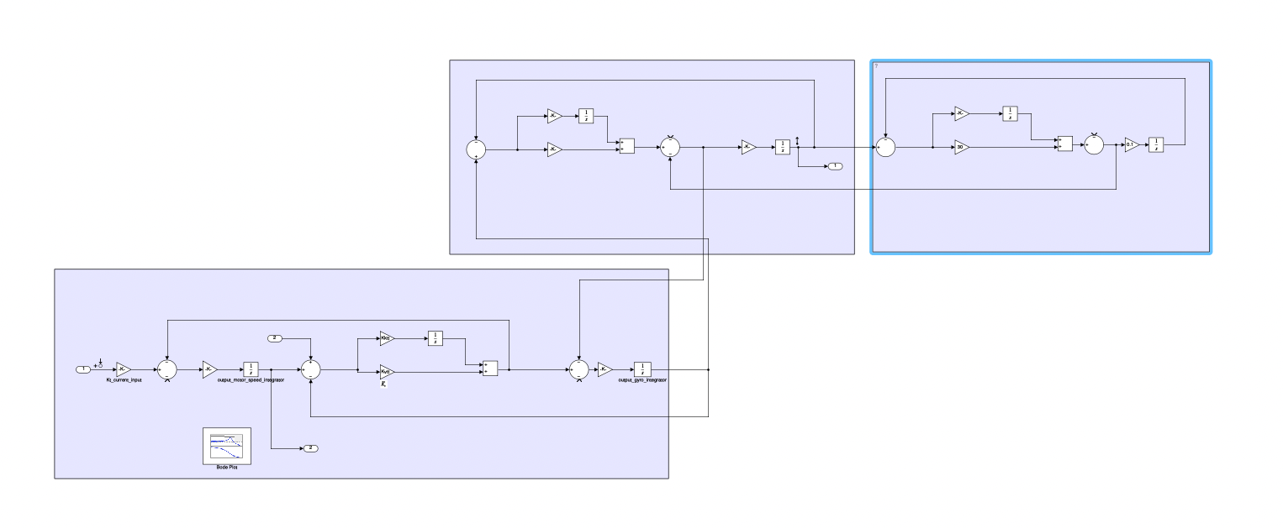
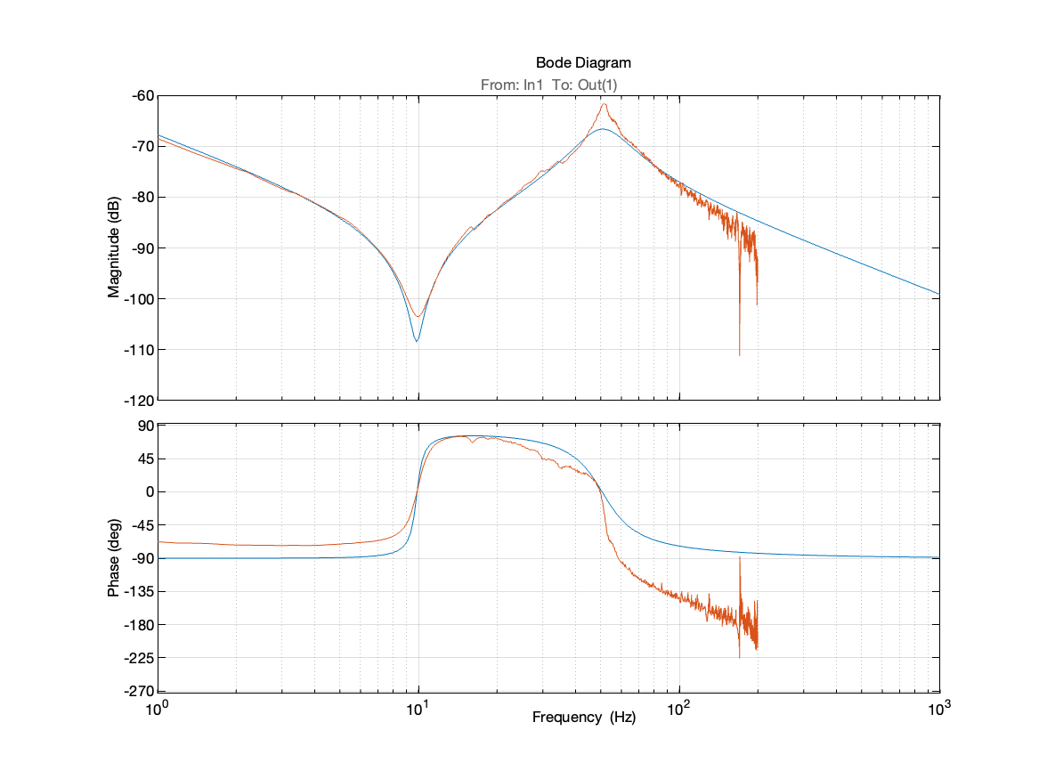
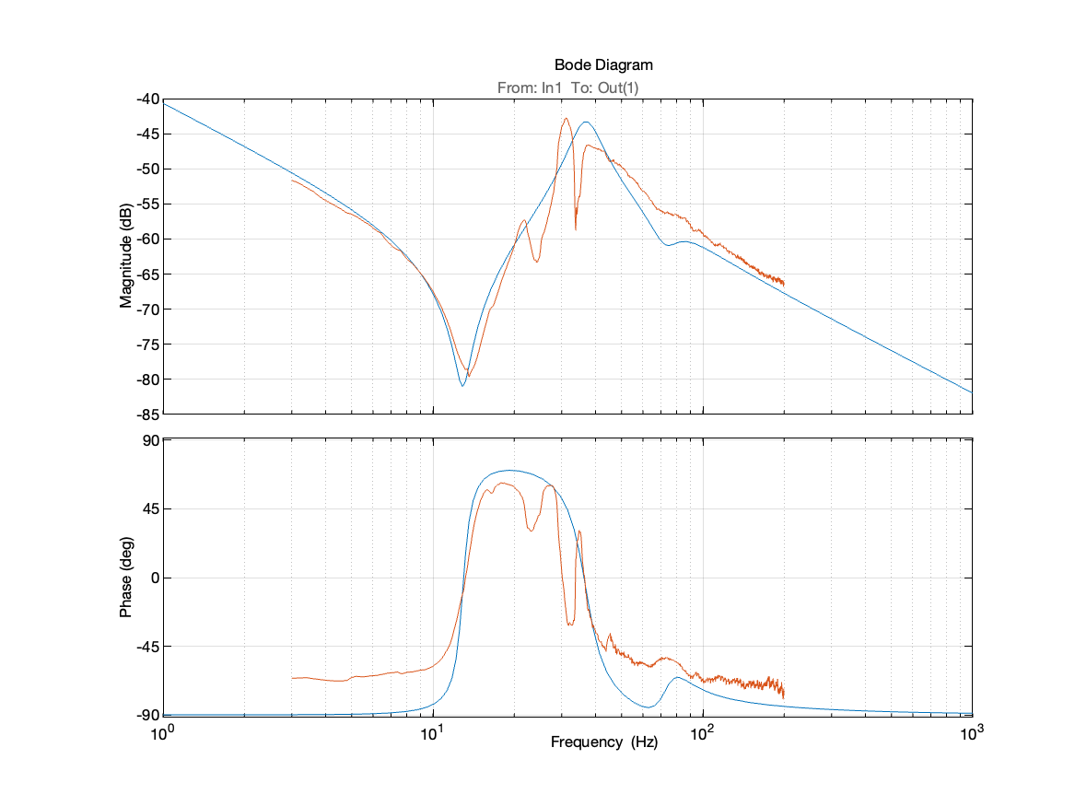
תוצרים - PLANTS
בלוק – אבן בסיס
בלוק ראשון – מציאת פרמטרי קשיחות וריסון מתמסורת תיאורטית וכלי מטלב מתאימים
שרשור אבני בסיס – לפי דרגות חופש בציר
החזרת טורק "אחורה"
יציאה – לפי מיקום חיישן, פונקציונליות החיישן
ג'יירו-ביחס לכדור הארץ, טכו – ביחס לרכיב קודם
מודלי SIMULINK לעומת PLANTS ממדידות
בודה-תמסורת ציר צידוד אופן ייצוב
בודה-תמסורת ציר הגבהה אופן ייצוב
בודה-תמסורת ציר צידוד אופן כוח
בודה-תמסורת ציר הגבהה אופן כוח
2. Serial connection for full axis of the system in Elevation and Traverse
Notes:
סכמה רק להראות את דרגות החופש לפי המערכת
תוצאות שחזור הPLANTS מהמדידות

Slide 8
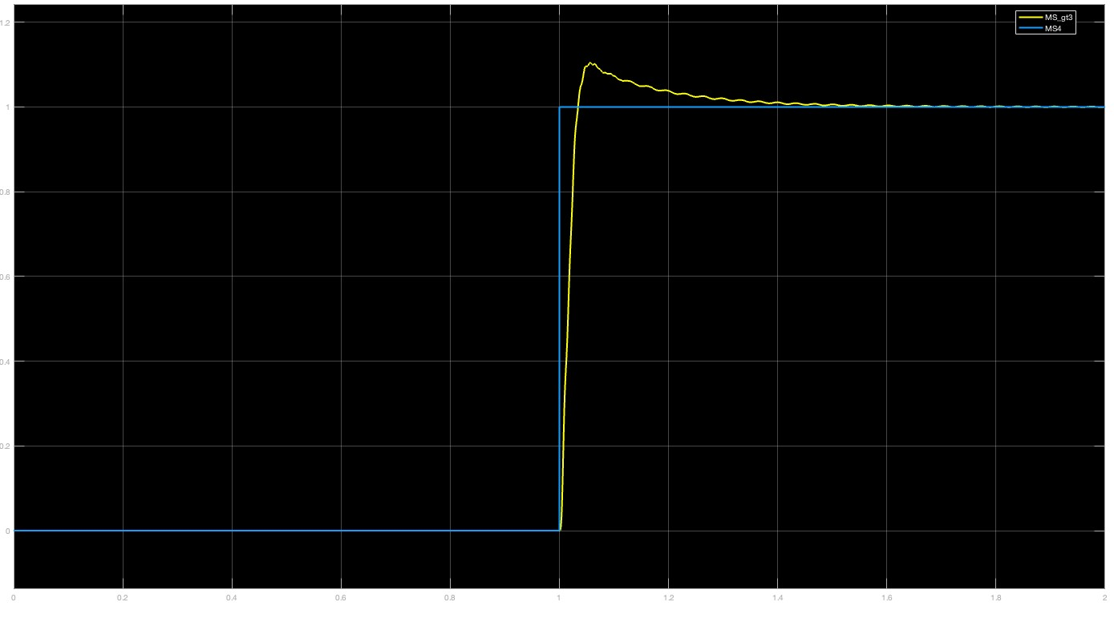
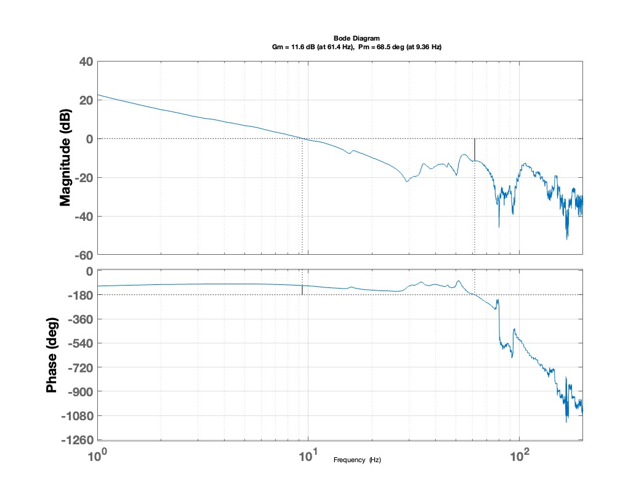
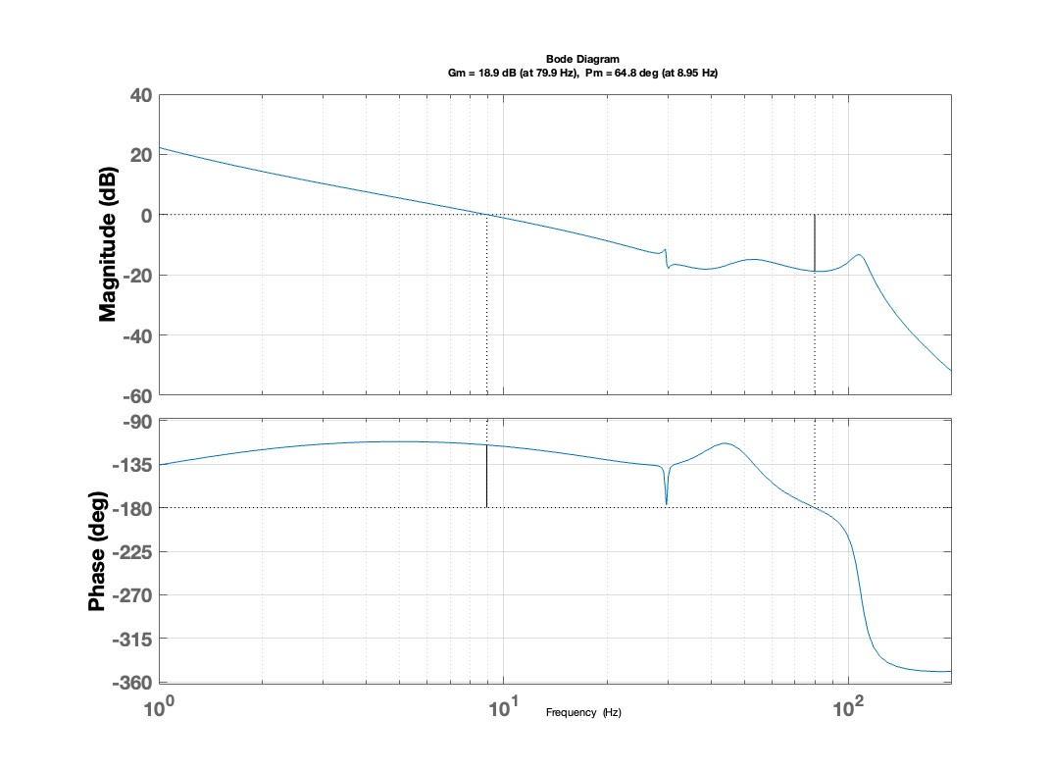
תוצרים – בקרה בציר צידוד אופן ייצוב
תוצאות בקרה ציר צידוד אופן ייצוב
PM > 40
GM>7
Open loop Gain at 1[Hz] > 20 dB
Bandwidth > 5[Hz]
Ramp ss error = 0
Overshoot (step 0.05[rad/sec] 1[rad/sec] < 25%
Overshoot =10.556%
Bode diagram (measurements) : GM = 11.6dB ,Pm =68.5 deg (at 9.36 Hz)
Bode diagram(simulation) : GM = 18.9dB ,Pm =64.8 deg (at 8.95 Hz)
Notes:
תוצאות הבקרה עבור ציר צידוד אופן ייצוב בלבד

Slide 9
תוצרים – ציר צידוד
תוצר SIMULINK עבור ציר צידוד
אופן חיבור רכיבים אי לינאריים
לוח בקרה לשליטה
תמונה סופית למעט מנגנוני התמודדות
אי-לינאריות, הפרעות
פוד התצפית ישולב בסמסטר ב'
Notes:
ציר צידוד כמעט מלא בSIMUKINK
תצוגה של אופן חיבור האילינאריים בעומס הסופי

Slide 10
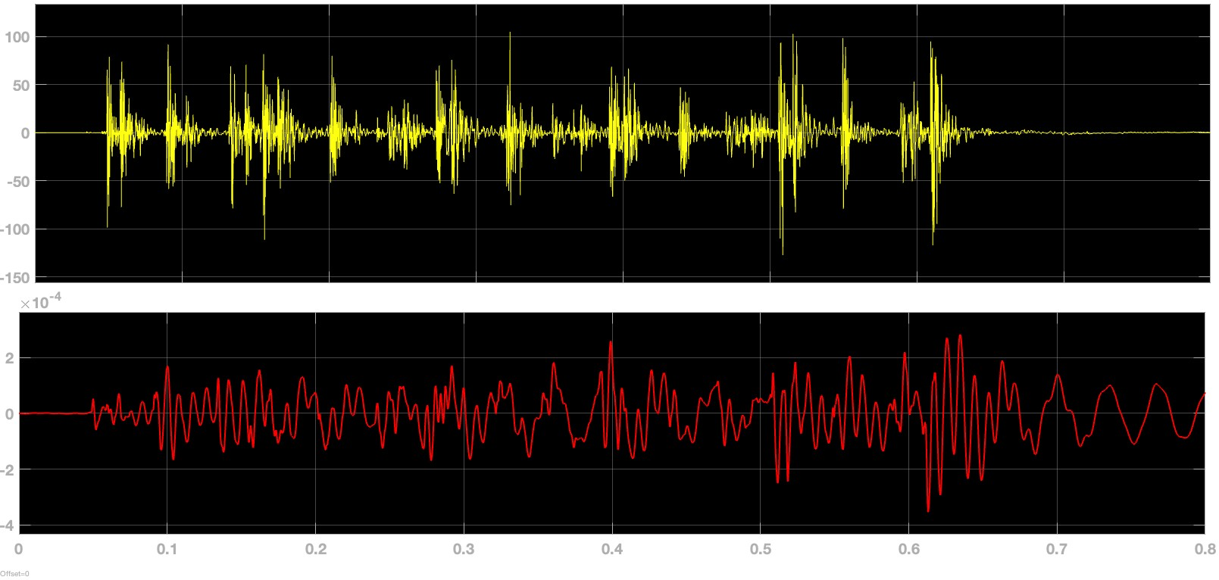
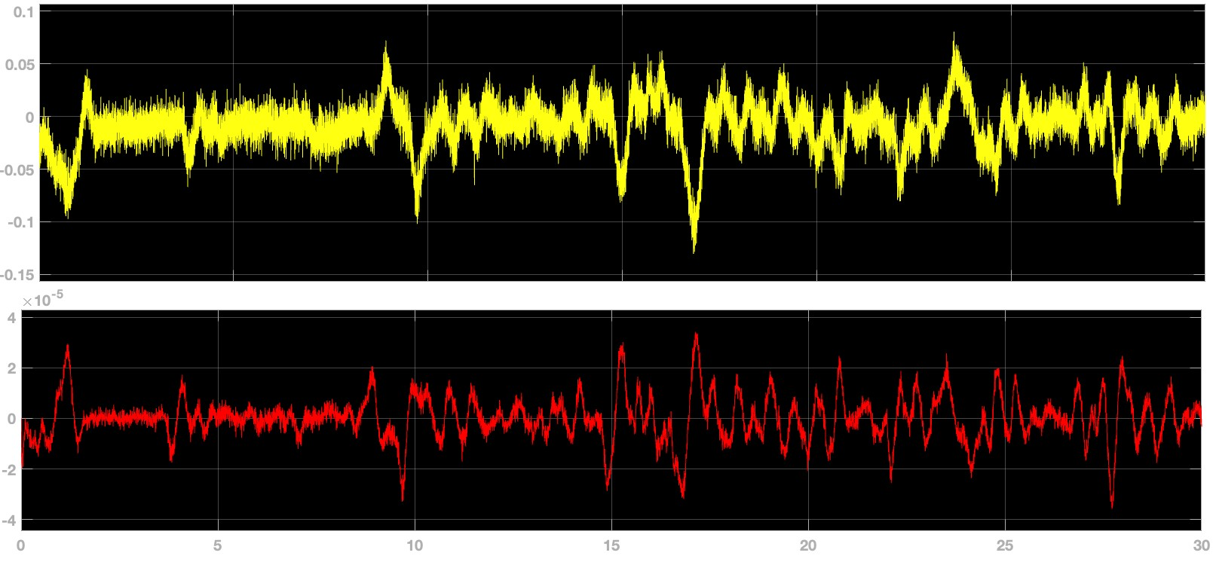
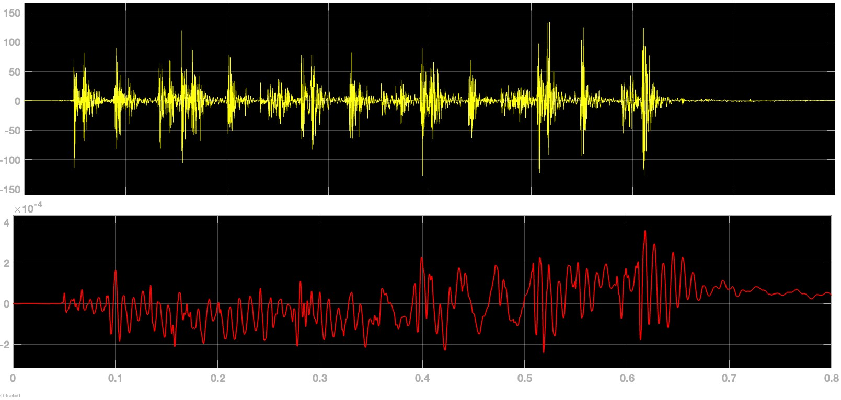
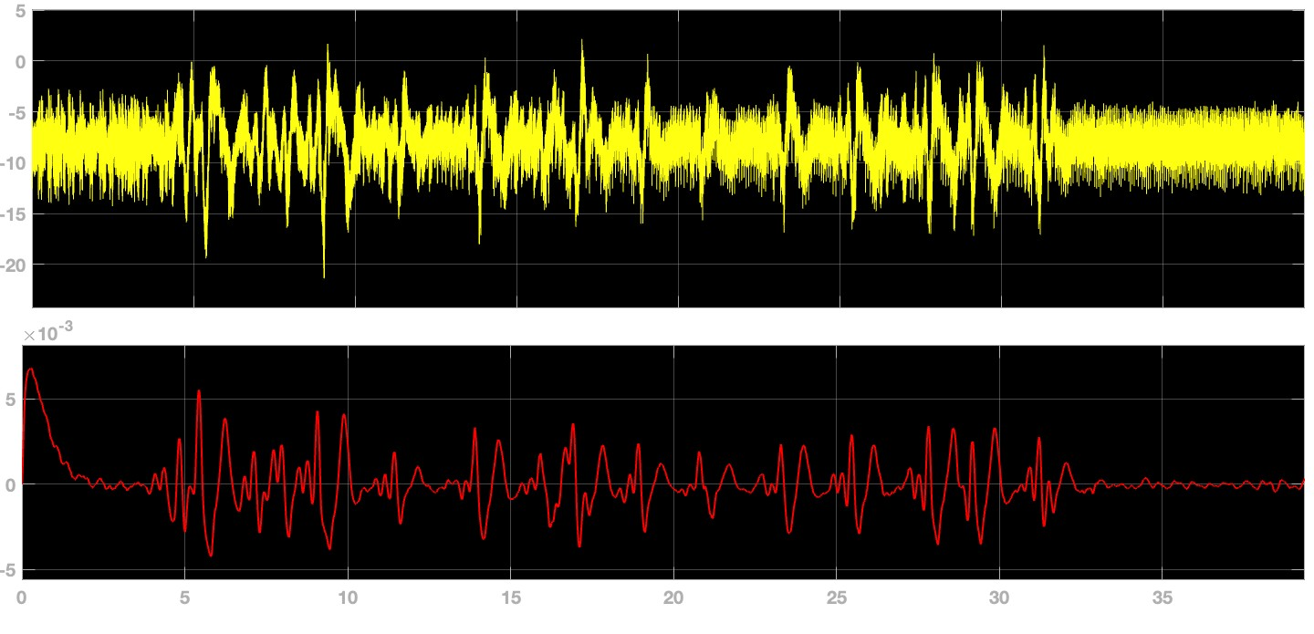
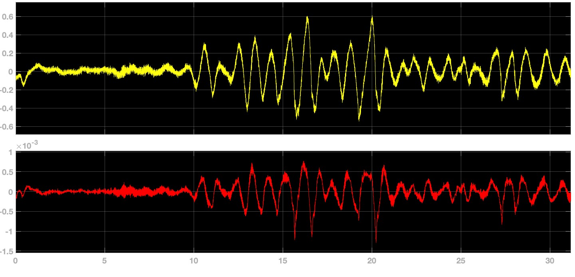

תוצרים - תגובה להפרעות
הפרעת תאוצה-הלמי ירי ציר צידוד
הפרעת קרקע-ציר צידוד
זווית תותח ללא חיכוך-ציר צידוד
זווית תותח-ציר צידוד
זווית תותח עם חיכוך-ציר צידוד
Std – 8.8848e-06
הפרעת תאוצה-הלמי ירי ציר הגבהה
הפרעת קרקע-ציר הגבהה
זווית תותח ללא חיכוך-ציר הגבהה
זווית תותח-ציר הגבהה
זווית תותח עם חיכוך-ציר הגבהה
Std – 3.1604e-04
Notes:
בדיקות תגובת המערכת להפרעות קרקע וירי

Slide 11
לוח זמנים מעודכן
סמסטר ב'(+עד תחילתו)
סמסטר א'
אבן דרך | תאריך יעד | תאריך יעד מעודכן | הערות
הוספת מנגנוני אנטי חיכוך והפרעות | 5/5/22 | 23/10/22 | סדר שונה (סוף תכנון סמסטר א' קודם)
בניית מודלים ב-SIMULINK עבור PLANTS של פוד תצפית | עד 3 שבועות מתחילת סמסטר | 25/10/22
שערוך פרמטרים – התאמת מודלים למדידות | || | 5/11/22
התאמת בקרים לעמידה בדרישות | || | 1/12/22 | כולל סגירת חוגים והגעה לצירים שלמים ב-SIMULINK *אבן דרך דינאמית: כוונון מתבצע עד סוף העבודה על הציר
הוספת הפרעות קרקע וכוונון הבקרים לעמידה בדרישות | || | 15/12/22 | סדר שונה – לפני הוספת רכיבים אי לינאריים *אבן דרך דינאמית: כוונון מתבצע עד סוף העבודה על הציר
הוספת רכיבים אי לינאריים | || | 17/12/22 | סדר שונה
בדיקות דינאמיות על המערכת – הפרעות תאוצה, תגובה לחיכוך, מדידות ספקטרליות | || | 1/1/23 | *אבן דרך דינאמית: כוונון מתבצע עד סוף העבודה על הציר
הגשת פוסטר | 20/1/23 | 1/1/23 | בהינתן תאריך תקין להגשה בהינתן מלוא תוצרים להצגה בפוסטר
שעבוד מערכות התותח והתצפית + בדיקה דינאמית משותפת |  | 15/1/22 | לוח זמנים הוגדר כפתוח
סיום פרויקט | 22/1/23
אבן דרך | תאריך יעד | תאריך ביצוע בפועל | הערות
למידת חומר תיאורטי + ייבוא נתונים והצגתם | 25/3/22 | 25/3/22
למידת כלי מטלב שימושיים- SISOTOOL,SIMULINK,BODE DESIGN | 4/4/22 | 4/4/22
בניית מודלים ב-SIMULINK עבור PLANTS של נשק | 25/4/22 | 25/4/22 | אבן דרך מעודכנת (שערוך זמנים קצר מדי בתוכנית)
שערוך פרמטרים – התאמת מודלים למדידות | 7/5/22 | 25/5/22 | אבן דרך מעודכנת
התאמת בקרים + עמידה בדרישות יציבות | 12/4/22 | 20/7/22 | כולל סגירת חוגים והגעה לצירים שלמים ב-SIMULINK *אבן דרך דינאמית: כוונון מתבצע עד סוף העבודה על הציר
הוספת הפרעות קרקע וכוונון הבקרים לעמידה בדרישות | 5/5/22 | 1/8/22 | סדר שונה – לפני הוספת רכיבים אי לינאריים *אבן דרך דינאמית: כוונון מתבצע עד סוף העבודה על הציר
הוספת רכיבים אי לינאריים | 28/4/22 | 14/8/22 | סדר שונה
בדיקות דינאמיות על המערכת – הפרעות תאוצה, תגובה לחיכוך, מדידות ספקטרליות | 20/5/22 | הווה | תאריך יעד מעודכן – 14/9/22 *אבן דרך דינאמית: כוונון מתבצע עד סוף העבודה על הציר
Notes:
*לוז מעודכןמתוכנית העבודה
עיקוב עיקרי בשחזורי הPLANTS ודרישות הבקרה הראשוניות
חלקים חסרים בתוכנית העבודה

